Slide 1

Brasil 2026
Criando multiplos agentes usando Agent Framework
+ Ai Foundry
Global Azure 2026 | Community for Community

Slide 2

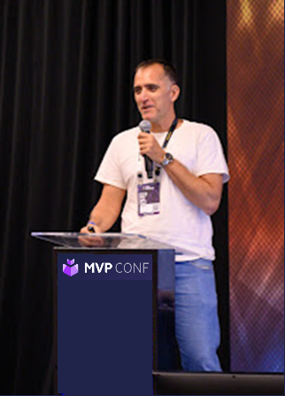
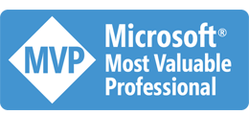


Márcio R. Nizzola
4x MVP Microsoft - Developers Technologies
Principal Architect na CI&T
Professor na Etec de Itu
Fundador do Meetup Itu Developers
Estudando programação a partir de 1989
Vivendo de software desde 1992
Principais tecnologias: C#, Python, IA, Javascript, Angular, React, Azure, Aws, Php, Vb
www.linkedin.com/in/nizzola
marcionizzola.medium.com
https://linktree.com/nizzola
@nizzola.dev
www.nizzola.com.br
Página 04

Slide 3
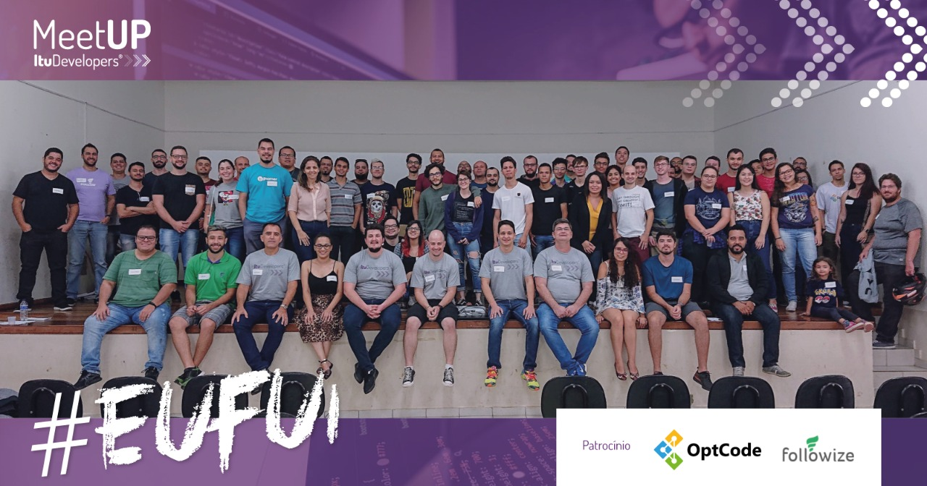
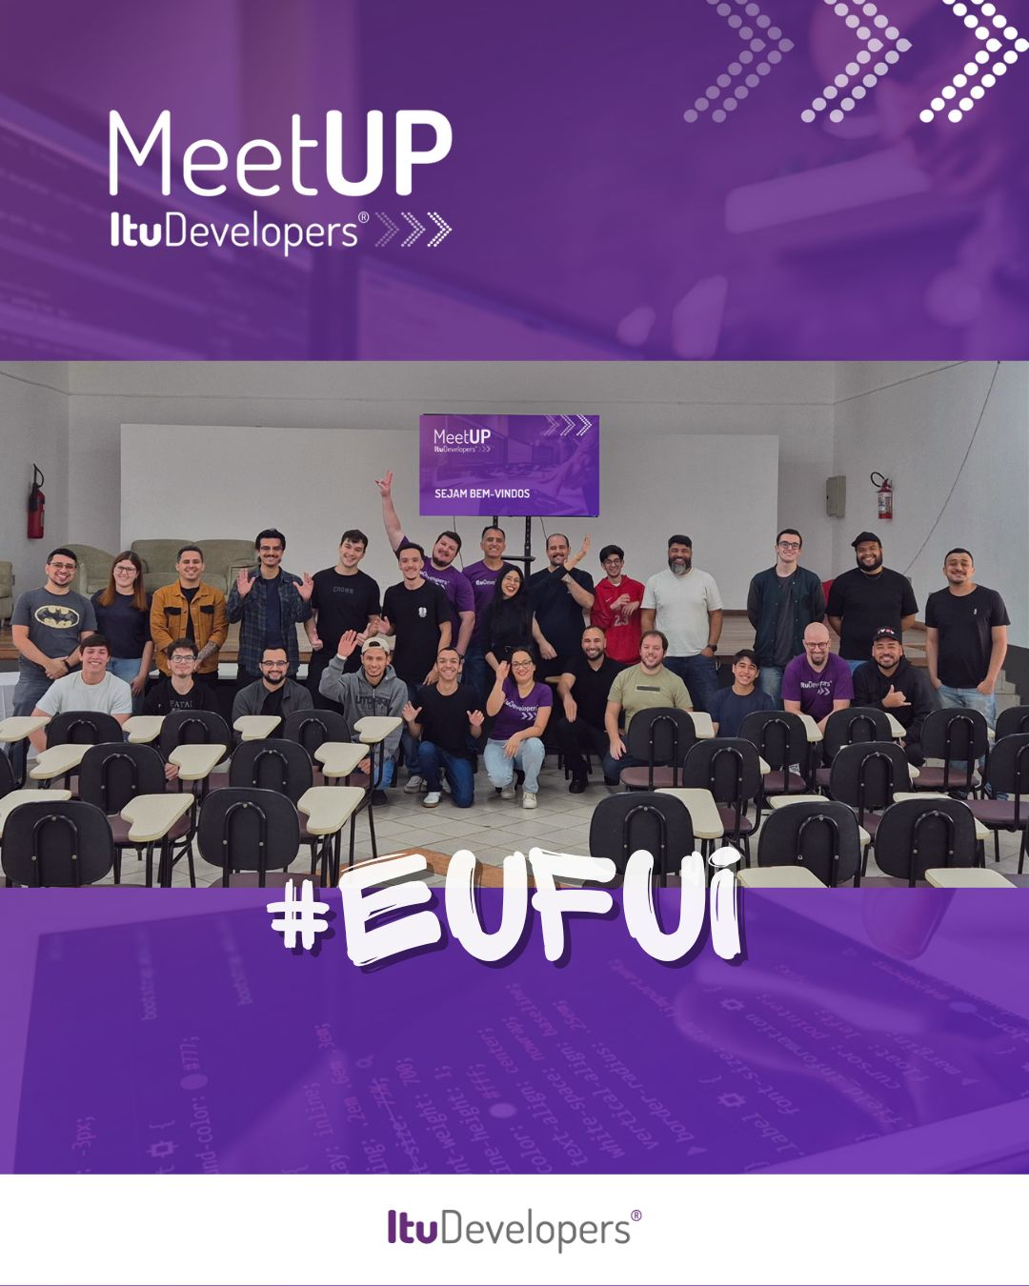
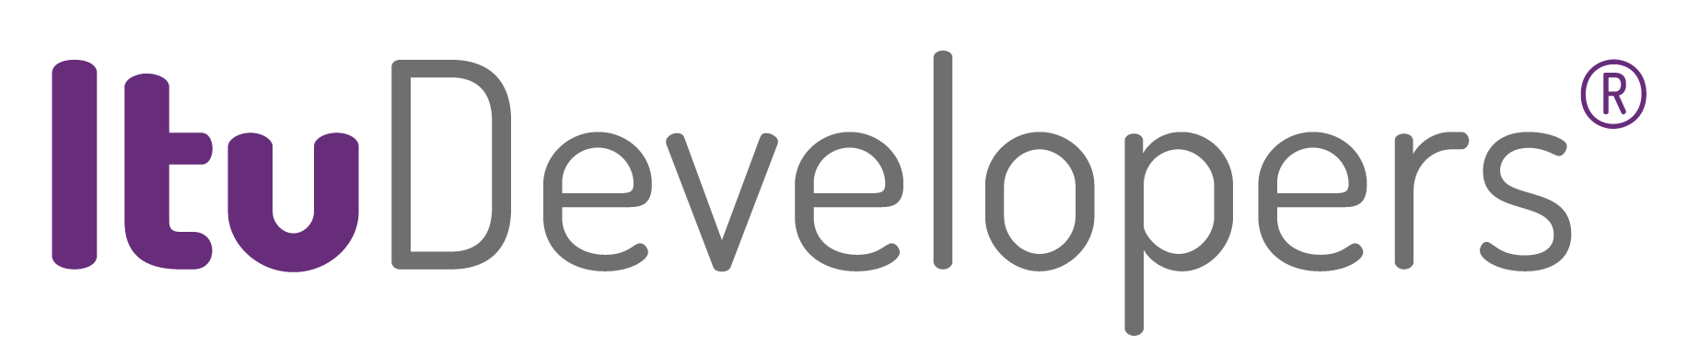
Comunidade
Membro fundador Comunidade com 5 anos já organizou 12 Meetups, Palestras e Lives (TechChat).
www.nizzola.com.br

Slide 4
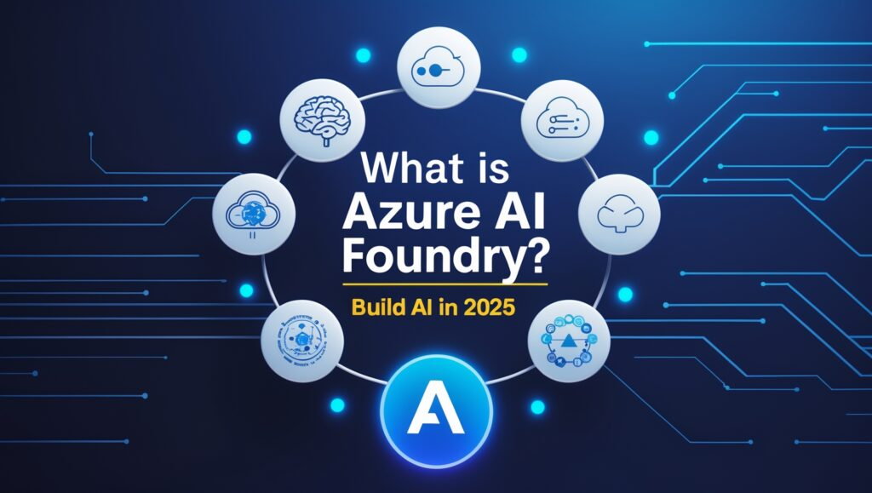

Slide 5
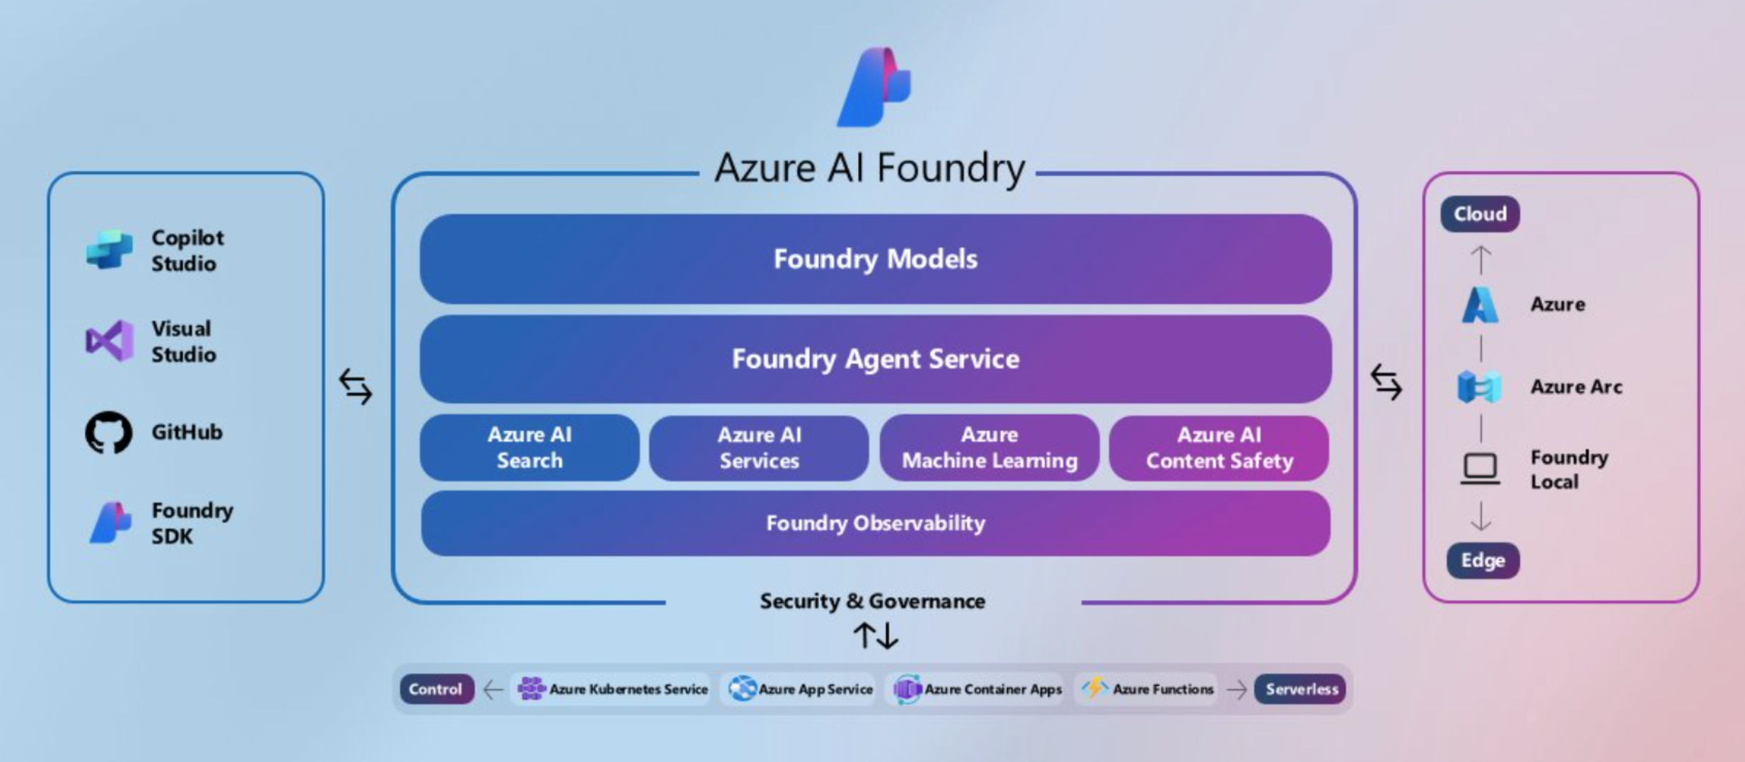

Slide 6
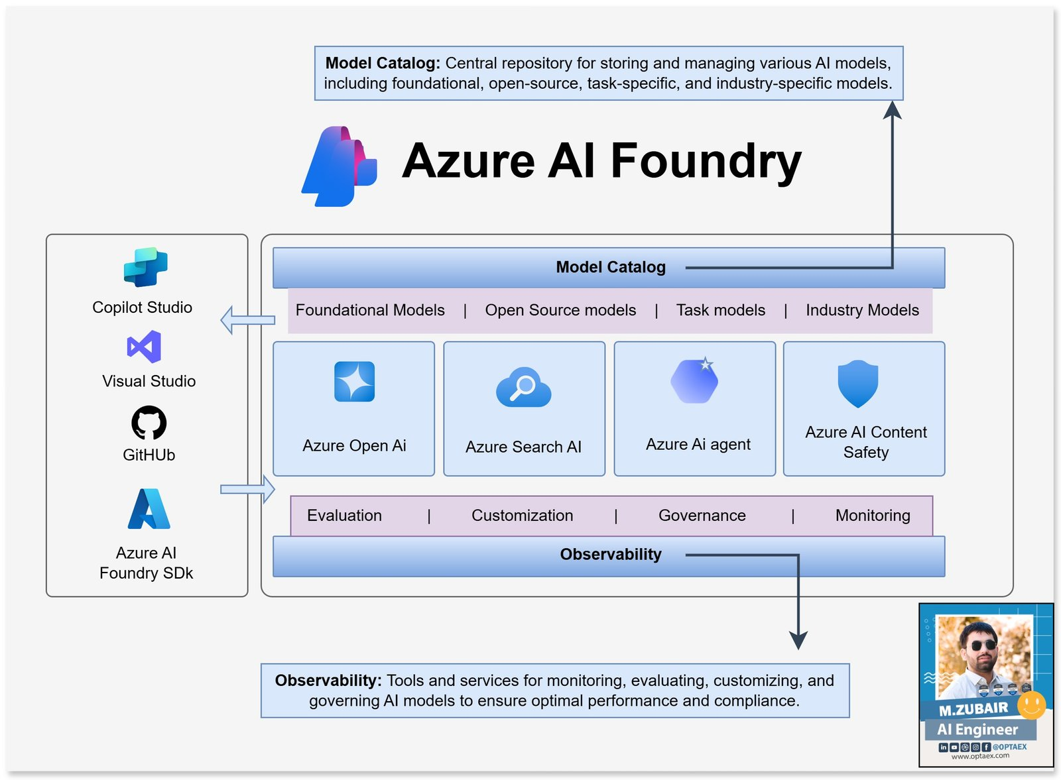

Slide 7
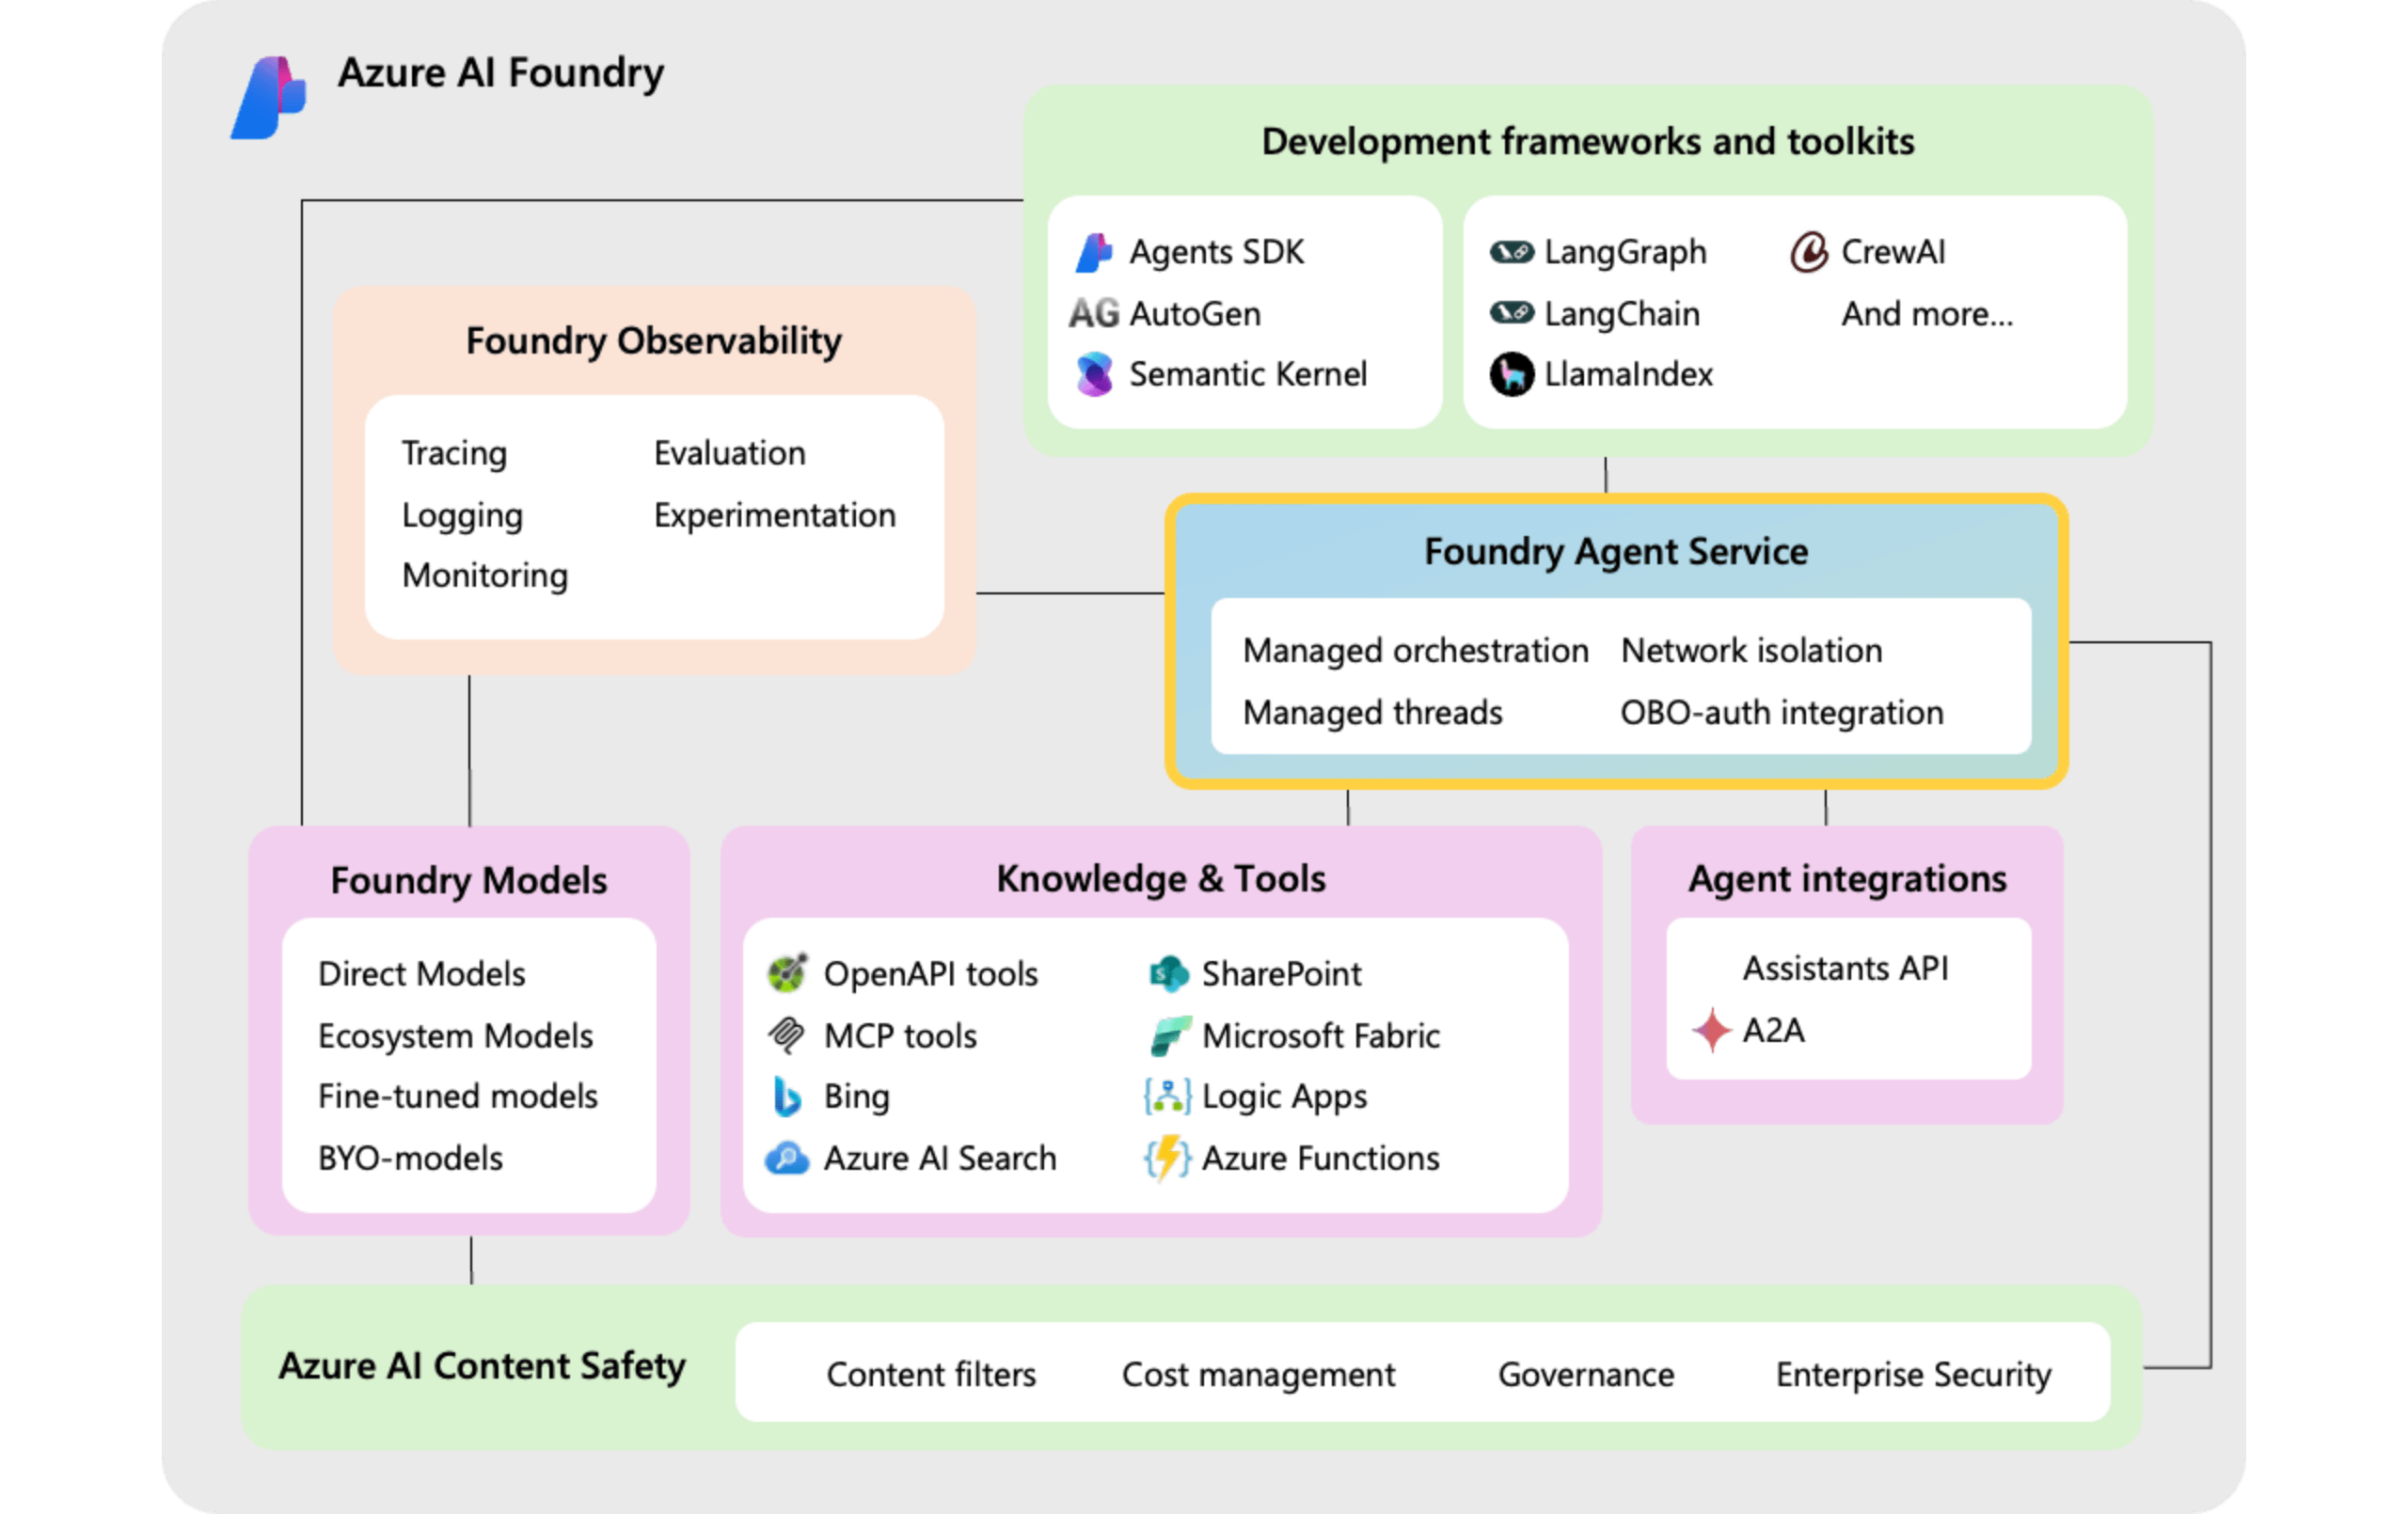

Slide 8
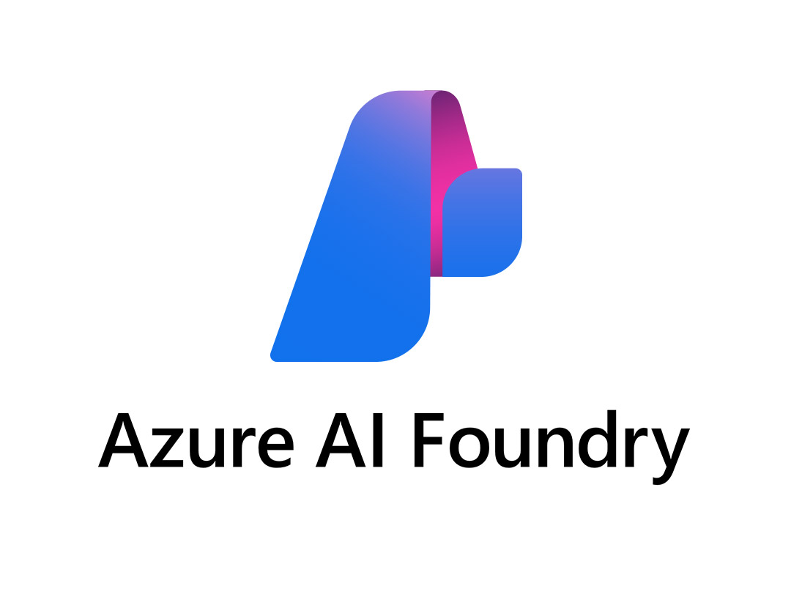
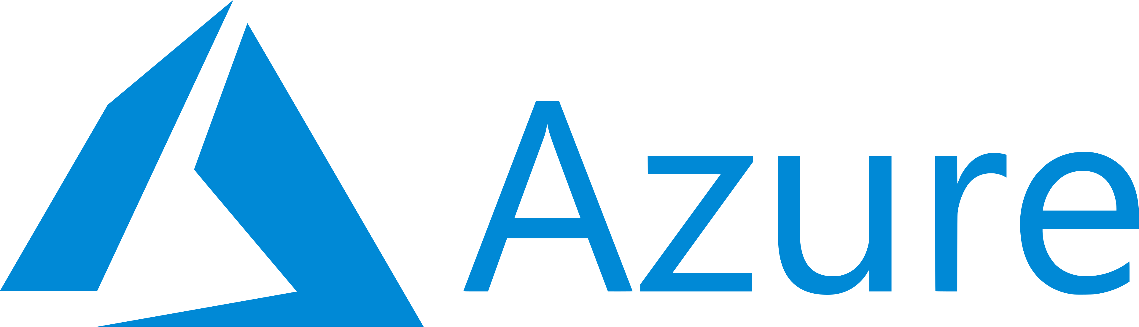
Entrando no Portal do Foundry
portal.azure.com

Slide 9



Microsoft Agent Framework
A Evolução Unificada de Semantic Kernel e AutoGen
Global Azure 2026
By Community · For Community
Azure AI Agents

Slide 10

Por Que um Novo Framework?
Semantic Kernel
Construído originalmente para integrar LLMs em apps convencionais (Kernel/Plugins). O conceito de "agente" foi adicionado depois (retrofitted) sobre primitivas de orquestração.
AutoGen
Focado em pesquisa e inovação em conversas multi-agente dinâmicas, mas com menos foco em estabilidade empresarial e integração de sistemas legados.
Agent Framework
Nasce "Agent-First": projetado desde o primeiro dia para ser a base de agentes inteligentes, workflows estruturados e execução de nível empresarial.

Slide 11




O Que é o Microsoft Agent Framework?
A NOVA BASE UNIFICADA
FOCO EMPRESARIAL
O Microsoft Agent Framework (AF) é o sucessor direto do Semantic Kernel e do AutoGen.
Projetado para aplicações de IA de nível empresarial, robustas e seguras.
Integração profunda com o ecossistema Azure e Microsoft Foundry.
Criado pelas mesmas equipes para consolidar o aprendizado em orquestração de IA.
Foco em estabilidade, telemetria e gerenciamento de estado avançado.
Oferece um modelo de programação unificado para .NET e Python.

Slide 12





Comparação de Ecossistemas
CARACTERÍSTICA
SEMANTIC KERNEL
AUTOGEN
AGENT FRAMEWORK
Design de Agentes
Adicionado depois (Retrofitted)
Sim (Foco em Conversa)
Nativo (Agent-First)
Workflows
Orquestração Manual
Conversacional Dinâmico
Baseado em Grafos
Estado e Sessão
Robusto (Kernel-based)
Básico / Volátil
Avançado e Persistente
Linguagens
.NET / Python / Java
Python (Principal)
Unificado .NET / Python
Foco Principal
Integração de LLM
Pesquisa Multi-Agente
Aplicações Enterprise

Slide 13


Os Dois Pilares do Framework
Agentes (Agents)
Workflows
Entidades individuais que utilizam LLMs para processar entradas, raciocinar sobre tarefas e executar ações.
Estruturas baseadas em grafos que conectam agentes e funções para orquestrar tarefas complexas e multi-etapas.
Suporte a múltiplos provedores (Azure, OpenAI, Ollama)
Roteamento Type-Safe determinístico
Sistema de Checkpointing e persistência
Uso de ferramentas e servidores MCP
Suporte nativo a Human-in-the-loop
Conversas multi-turno e memória contextual
Execução sequencial, paralela ou condicional
Raciocínio dinâmico e autônomo

Slide 14




Vantagens para o Desenvolvedor Enterprise
TYPE SAFETY
GESTÃO DE SESSÃO
Redução drástica de erros em tempo de execução através de tipagem forte em .NET e Python, garantindo contratos claros entre agentes e ferramentas.
Estado persistente nativo para conversas de longa duração. Gerencie o histórico e o contexto de múltiplos usuários de forma escalável e segura.
MIDDLEWARE
TELEMETRIA
Intercepte e modifique ações do agente em tempo real. Essencial para implementar filtros de segurança, auditoria e lógica de negócios customizada.
Monitoramento detalhado de performance, latência e custos de tokens. Integração nativa com ferramentas de observabilidade enterprise.

Slide 15




Workflows em Grafo: O Diferencial Estrutural
CONTROLE DE EXECUÇÃO
RESILIÊNCIA E INTERAÇÃO
Orquestração Baseada em Grafos
Human-in-the-loop
Permite definir caminhos de execução explícitos e determinísticos entre múltiplos agentes e funções.
Suporte nativo para pausar a execução, solicitar aprovação ou entrada humana e retomar o processo.
Determinismo vs. Autonomia
Checkpointing e Persistência
Misture lógica de programação clássica (if/else, loops) com o raciocínio dinâmico e probabilístico da IA.
Capacidade de salvar o estado do workflow em qualquer ponto, permitindo recuperação de falhas e processos de longa duração.

Slide 16






Integração Nativa com MCP
Model Context Protocol
BENEFÍCIOS NO FRAMEWORK
O QUE É O MCP?
Tool Integration: Conecte seus agentes a bancos de dados, sistemas de arquivos e APIs externas instantaneamente.
Padrão aberto criado pela Anthropic e adotado pela Microsoft para conectar LLMs a dados e ferramentas.
Reutilize o mesmo "Tool" em diferentes agentes e até em outros frameworks compatíveis com MCP.
Elimina a necessidade de escrever conectores customizados para cada nova ferramenta ou API.
Segurança padronizada para o acesso a contextos e execução de funções externas.
Promove a interoperabilidade total entre diferentes frameworks de agentes.

Slide 17





Quando Usar Agentes vs Workflows?
Use Agentes Quando:
Use Workflows Quando:
A tarefa exige raciocínio dinâmico e tomada de decisão em tempo real.
O processo tem etapas claras, sequenciais ou condicionais.
O caminho para a solução não é estritamente definido ou linear.
É necessário controle rígido e determinístico sobre a execução.
Há necessidade de conversas multi-turno complexas com o usuário.
A tarefa exige checkpoints de segurança ou aprovação humana.
O agente precisa escolher autonomamente quais ferramentas usar.
Você precisa de roteamento type-safe entre diferentes agentes.
Regra de Ouro: Se você pode resolver o problema com uma função de código simples e determinística, faça isso em vez de usar um agente de IA.

Slide 18
Mão na Massa: Exemplo em C# (.NET)
$ dotnet add package Microsoft.Agents.AI.Foundry --prerelease
PROGRAM.CS
using Microsoft.Agents.AI; // Inicializa o cliente e o agente AIAgent agent = new AIProjectClient(projectUri, credential) .AsAIAgent( model: "gpt-4o", instructions: "Você é um assistente técnico breve." ); // Executa uma interação var response = await agent.RunAsync("Como o AF substitui o SK?"); Console.WriteLine(response);

Slide 19





O Futuro e a Comunidade Open Source
COMPROMISSO ABERTO
CAMINHO DE MIGRAÇÃO
O Microsoft Agent Framework é totalmente Open Source, seguindo o legado de sucesso do Semantic Kernel e AutoGen.
A Microsoft fornece guias de migração detalhados para quem já utiliza os frameworks anteriores.
Desenvolvido em colaboração direta com a comunidade global de desenvolvedores de IA.
Semantic Kernel: Mapeamento de Kernels e Plugins para Agentes e Tools.
Evolução contínua com atualizações frequentes e suporte a novos modelos de linguagem.
AutoGen: Transição de AssistantAgents para o novo modelo unificado.

Slide 20



Orquestração Multi-Agente: Padrões
SEQUENCIAL
CONCORRENTE
HANDOFF
Fluxo linear onde o resultado de um agente alimenta o próximo. Ideal para pipelines de processamento de dados.
Múltiplos agentes trabalham em paralelo para resolver sub-tarefas. Um agente "Orquestrador" consolida a resposta final.
Transferência dinâmica de tarefas entre agentes especializados (ex: Agente de Suporte passa para Agente de Vendas).
Vantagem: Agentes menores e especializados são mais precisos, baratos e fáceis de manter do que um único agente monolítico.

Slide 21




Anatomia de um Workflow (Graph-based)
EXECUTORS
EDGES
Unidades de processamento do grafo. Podem ser Agentes de IA ou funções de código C# determinísticas.
Conexões que definem o fluxo de mensagens entre os Executors. Definem quem fala com quem.
ROTEAMENTO
CHECKPOINTING
Lógica condicional para decidir o próximo passo com base no conteúdo da mensagem ou estado do workflow.
Persistência do estado em cada nó. Permite resiliência, auditoria e interações humanas (Human-in-the-loop).

Slide 22
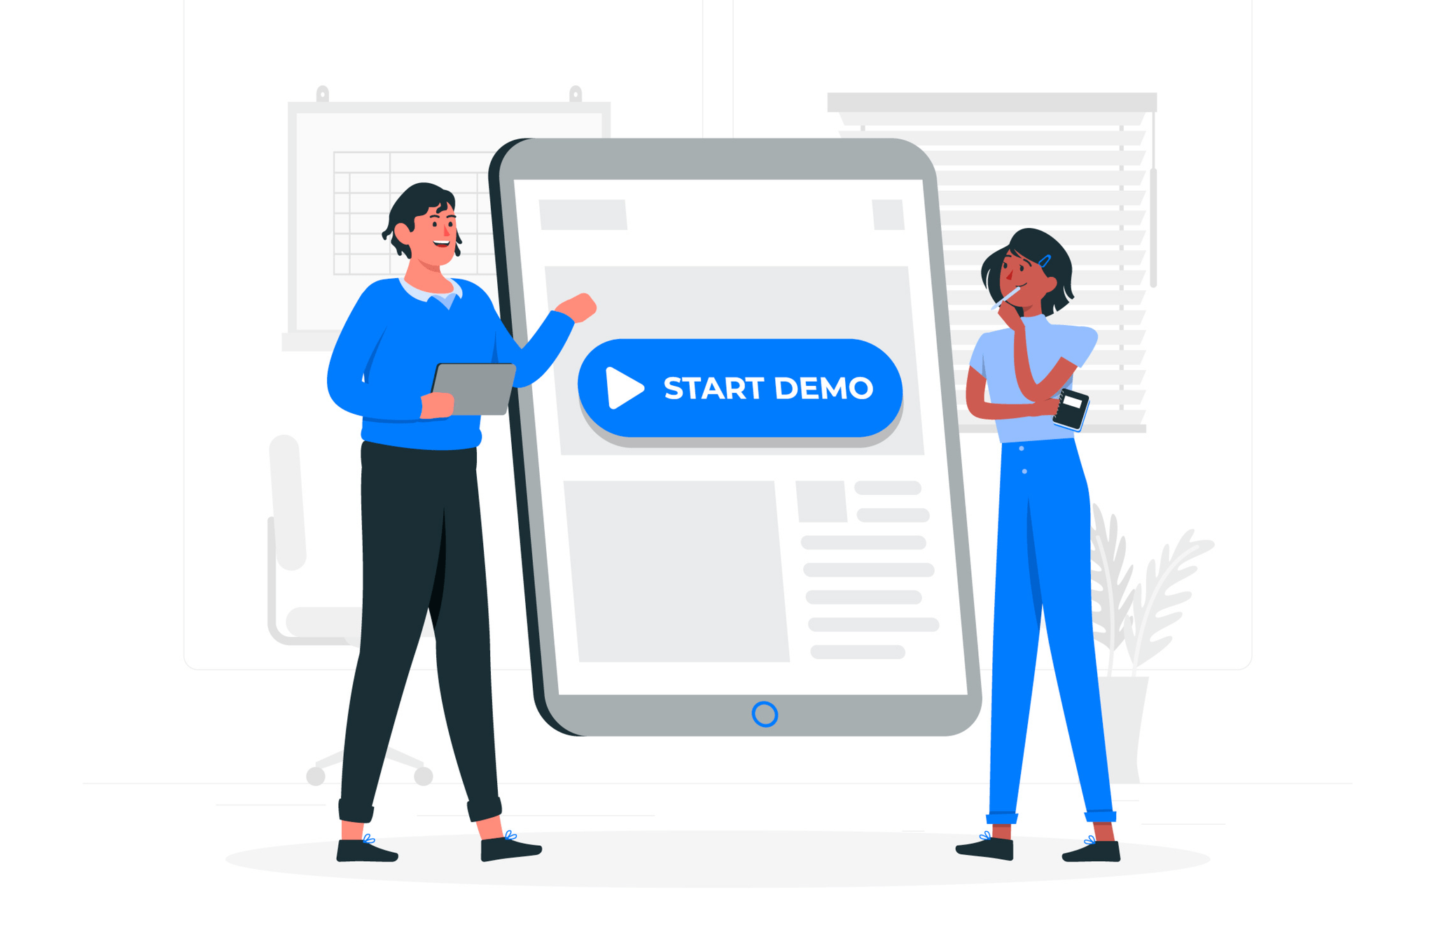

Vai nessa, mostra pra eles, vai funcionar tudinho.....
https://ai.azure.com/

Slide 23
Projeto com Funções (Local FunctionTool)
O QUE É?
// 1. Defina sua lógica local [Description("Calcula o imposto sobre um valor")] public double CalcularImposto(double valor) => valor * 0.15; // 2. Crie a ferramenta var tool = AIAgentFunctionTool.Create(CalcularImposto); // 3. Injete no agente var agent = new AIAgent(...); agent.AddTool(tool); // 4. O agente decide quando chamar! var res = await agent.RunAsync("Qual o imposto para 1000?");
Transforma qualquer método C# em uma ferramenta que o agente pode chamar.
QUANDO USAR?
Acesso a recursos locais, cálculos determinísticos rápidos e integração com código legado no mesmo processo.

Slide 24
Projeto com MCP (Remote Tools)
O QUE É?
// 1. Conecte ao servidor MCP externo var transport = new StdioMcpTransport("npx", "-y @modelcontextprotocol/server-github"); var mcpClient = await McpClientFactory.CreateAsync(transport); // 2. Liste e injete as ferramentas var mcpTools = await mcpClient.ListToolsAsync(); agent.AddTools(mcpTools.Cast<AITool>()); // 3. O agente descobre e usa dinamicamente! var res = await agent.RunAsync("Quais os últimos commits do repo X?");
Consome ferramentas expostas por um servidor MCP externo (via stdio, http ou websocket).
QUANDO USAR?
Ferramentas compartilhadas entre múltiplos agentes, APIs de terceiros e acesso a dados em ambientes isolados.

Slide 25

Workflows vs. Agentes: Guia Prático
CRITÉRIO
AGENTE (DINÂMICO)
WORKFLOW (DETERMINÍSTICO)
Fluxo de Execução
Definido pelo
LLM
em tempo real
Definido pelo
Desenvolvedor
no grafo
Previsibilidade
Variável (Probabilístico)
Alta (Determinístico)
Complexidade
Alta (Raciocínio complexo)
Média (Processo estruturado)
Melhor para...
Criatividade, Exploração, Chat
Compliance, Processos de Negócio

Slide 26
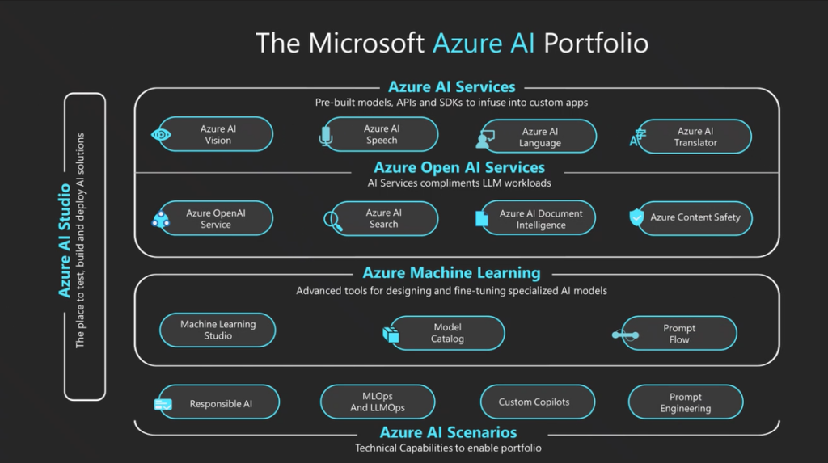

Slide 27
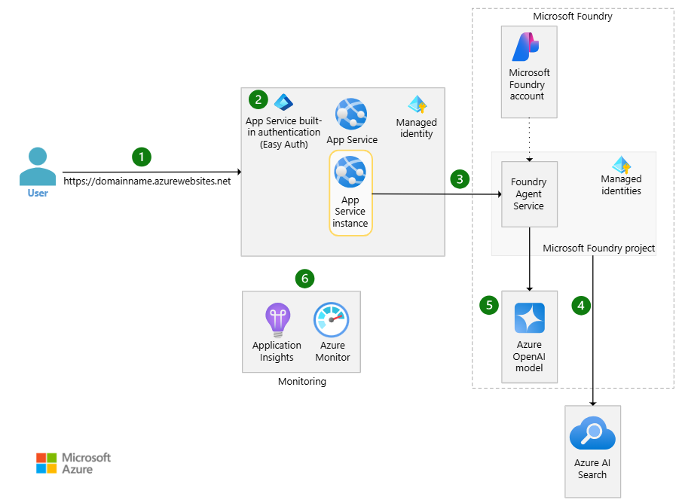
Arquiteturas de Referência
Centro de Arquitetura do Azure - Azure Architecture Center | Microsoft Learn
Basic Microsoft Foundry Chat Reference Architecture - Azure Architecture Center | Microsoft Learn

Slide 28
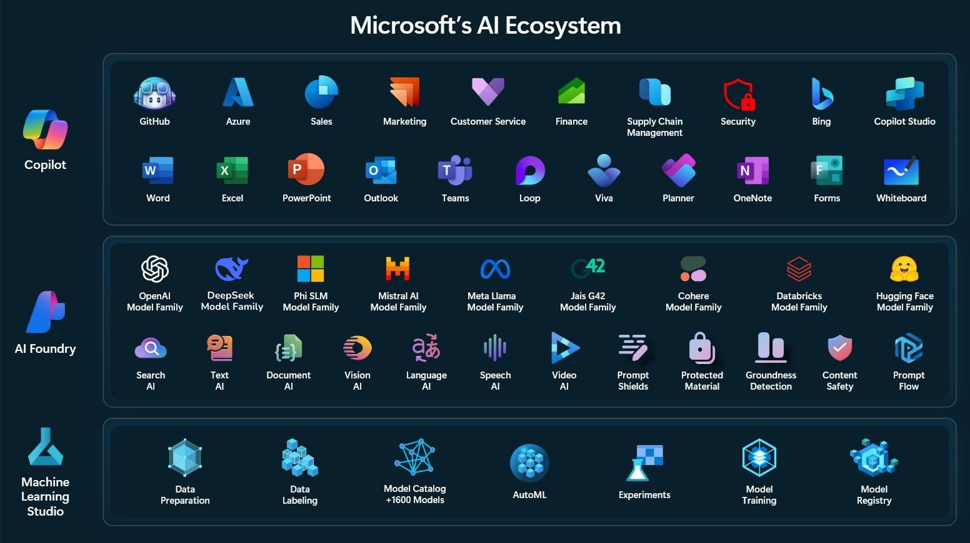

Slide 29




Conclusão e Próximos Passos
Unificação
Enterprise-Ready
Controle Total
O melhor do Semantic Kernel e AutoGen em um único framework nativo.
Foco total em segurança, estado e telemetria para produção.
Workflows em grafo para orquestração complexa e determinística.
Comece a construir hoje mesmo:
learn.microsoft.com/en-us/agent-framework
Obrigado pela atenção! Perguntas?

Slide 30




Referências e Recursos Adicionais
Documentação Oficial do Microsoft Agent Framework
learn.microsoft.com/en-us/agent-framework/
Repositório de Exemplos (Agent Framework Samples)
github.com/microsoft/Agent-Framework-Samples
github.com/microsoft/agent-framework/tree/main/dotnet/samples
Blog de Engenharia da Microsoft (Azure AI)
devblogs.microsoft.com/agent-framework/
Model Context Protocol (MCP) Specification
modelcontextprotocol.io

Slide 31
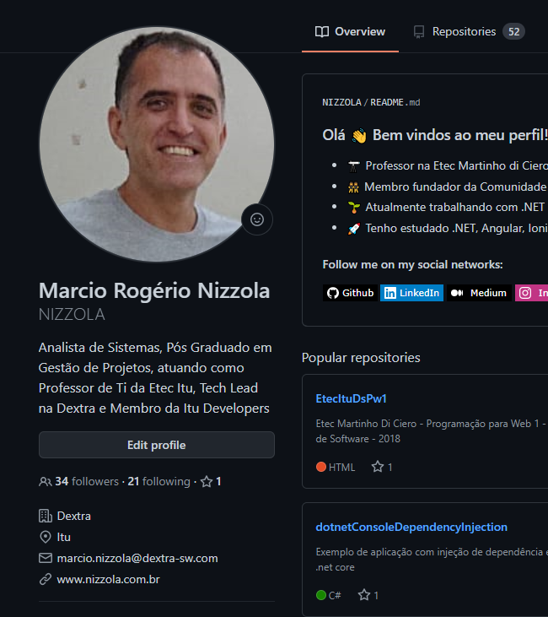
Contatos
https://linktr.ee/NIZZOLA
https://github.com/nizzola
https://www.linkedin.com/in/nizzola
Mais de 100 artigos sobre .NET
marcionizzola.medium.com

